Slide 1
EDCH Forum
Milica Ševkušić, EIFL
Regionalna radionica za urednike i izdavače časopisa u otvorenom pristupu, 30/06/2025

Slide 2
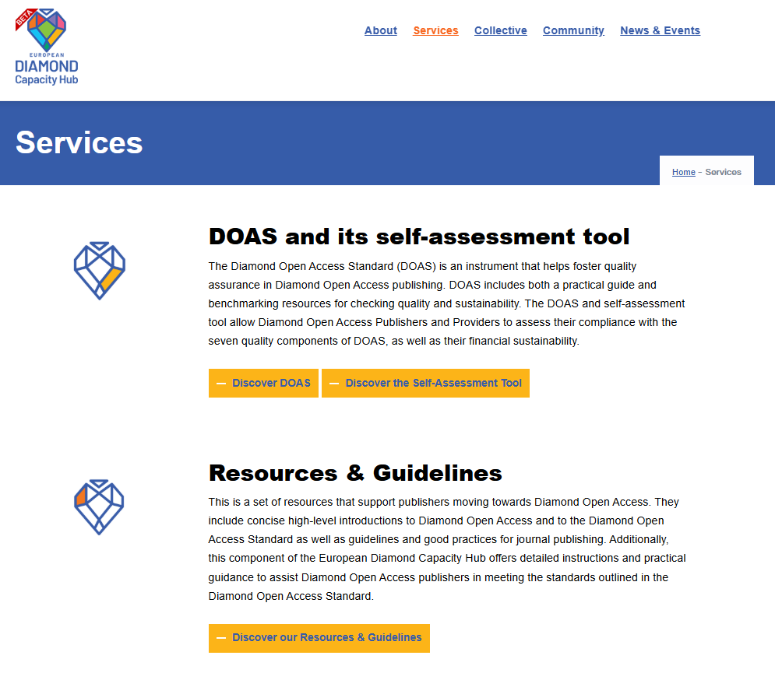
https://diamas.org/services

Slide 3
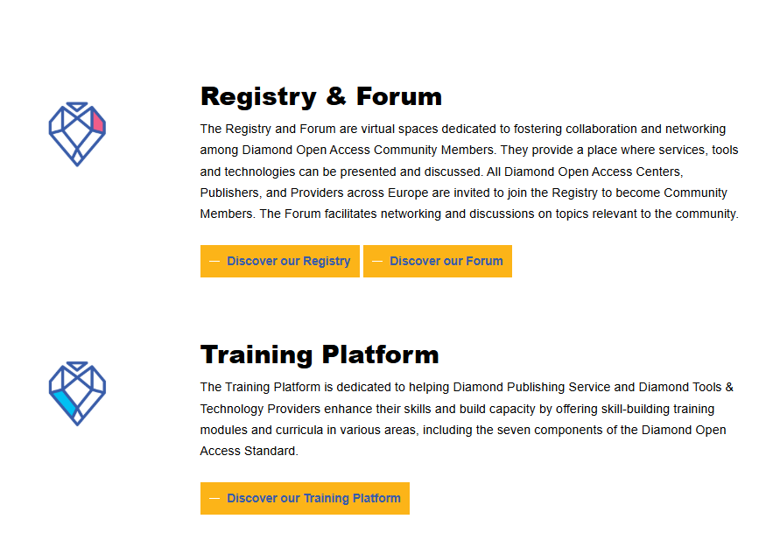
https://forum.diamas.org/

Slide 4
Osnovne informacije: https://forum.diamas.org/t/welcome-to-the-edch-forum/5
Smernice: https://forum.diamas.org/t/our-forum-guidelines/81
Namenjen je urednicima, izdavačima, bibliotekarima i svima onima koji su na neki način uključeni u izdavanje časopisa u dijamantskom otvorenom pristupu

Slide 5
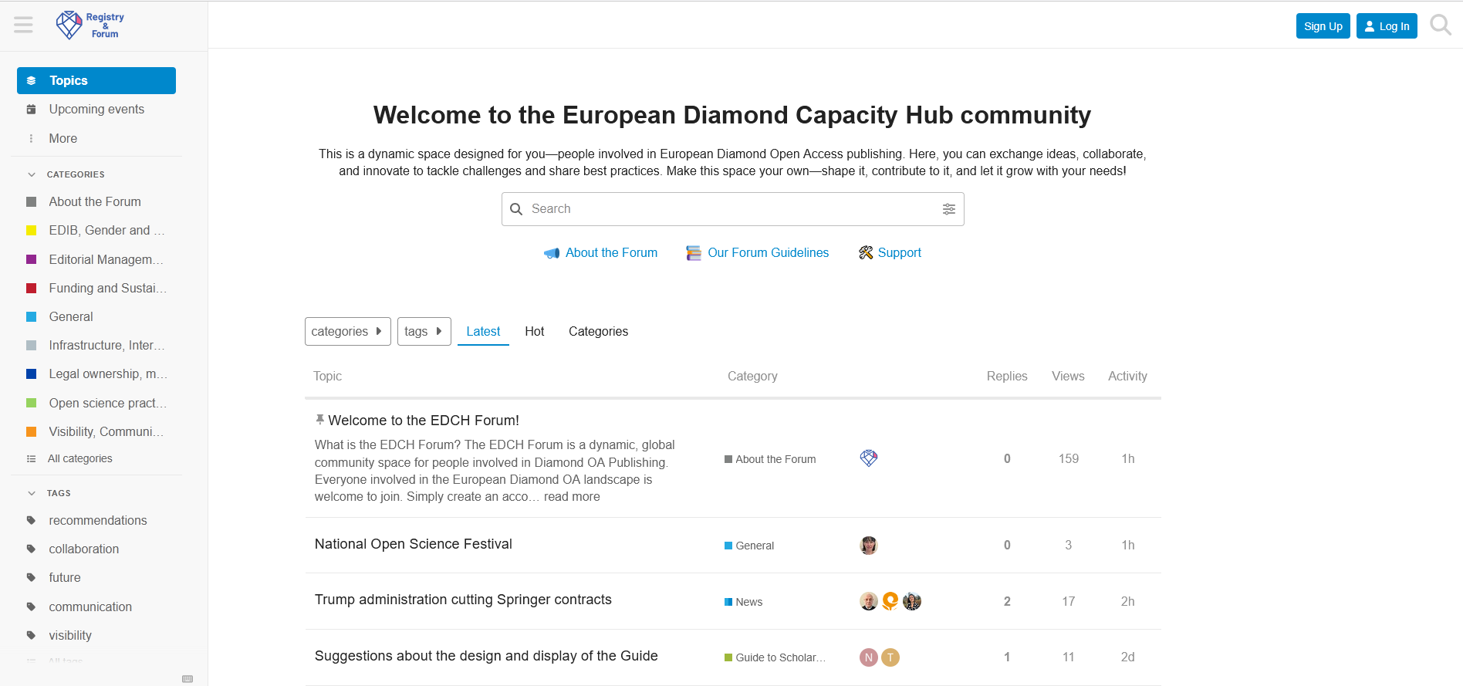

Slide 6
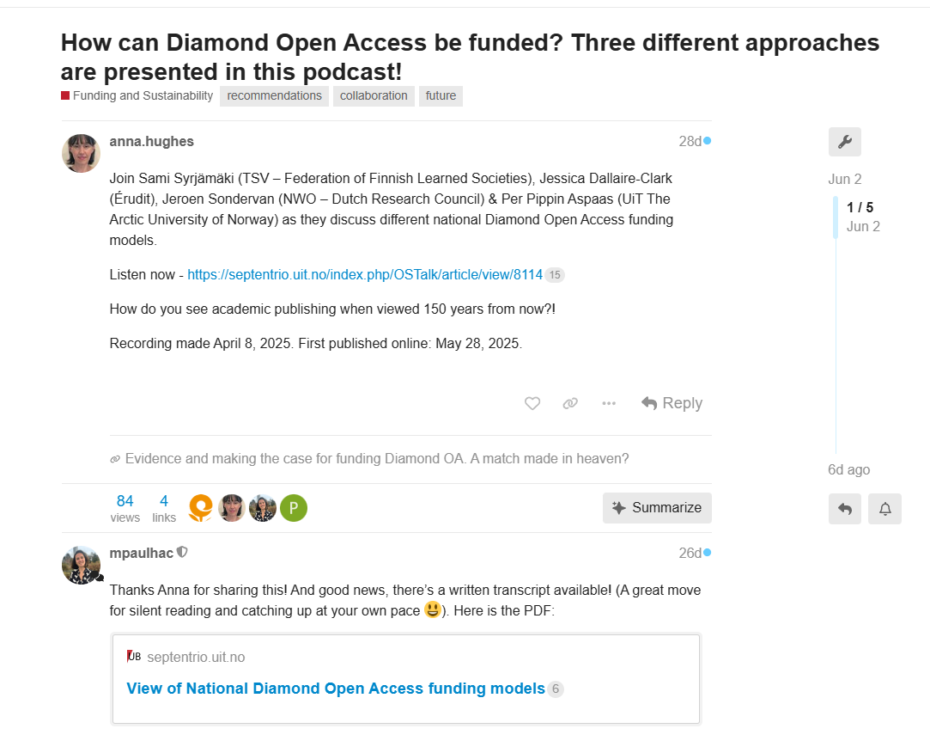
Diskusije su dostupne za čitanje, a ako hoćete da se uključite u diskusiju neophodna je registracija

Slide 7
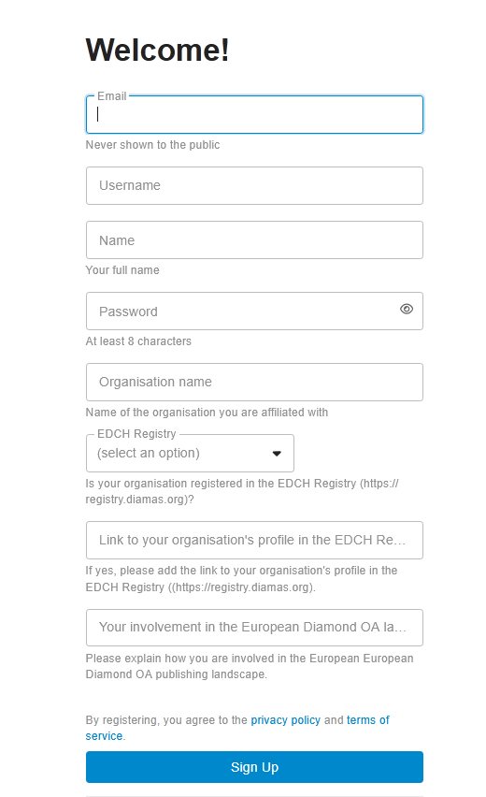
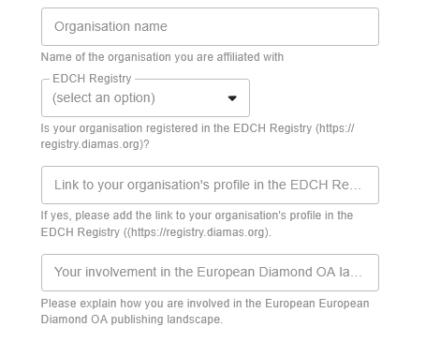
Registracija

